Slide 1
¿Por qué es OOP?

Slide 2
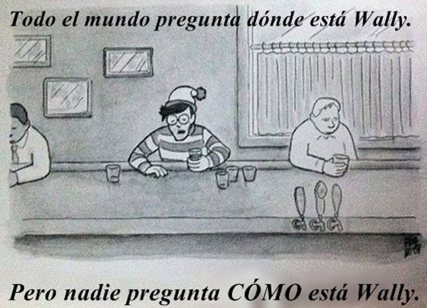
La Pregunta Equivocada
Todo el mundo pregunta “¿Qué es la Programación Orientada a Objetos?” Y no “¿Por qué es la Programación Orientada a Objetos?”.
Es la pregunta equivocada si lo que buscamos es realmente entender y saber usar la programación orientada a objetos.

Slide 3
Espera, ¿hay otras opciones?
El hecho de que se llame Programación Orientada a Objetos y no simplemente “Programación”, implica que hay otras formas de hacer las cosas. Que OOP no es el estado “por defecto” de la Programación, aunque a veces lo parezca.
¿Cómo ha llegado OOP a dominar tanto?
¿Es realmente el mejor paradigma de programación?
Spoiler: no

Slide 4
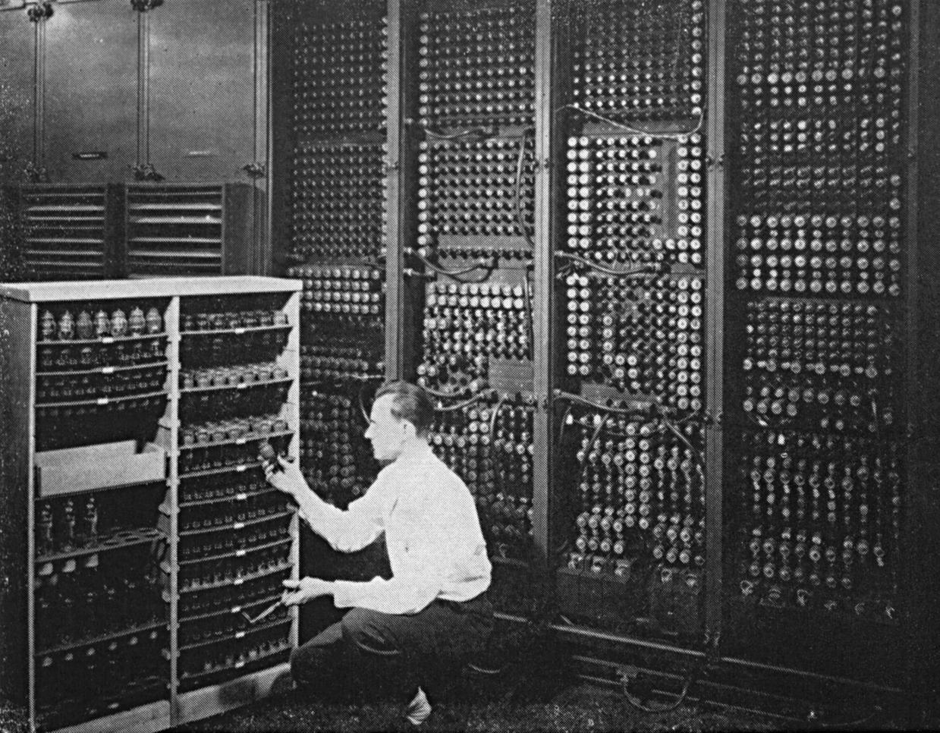
Érase Una Vez… La Programación
En un principio, no existía ni el código, era todo cables y circuitos.
“Programar” era literalmente reconectar los cables del ordenador. Era más como un circuito modificable que algo realmente “Programable”.
Realmente eran calculadoras. Su uso se limitaba por completo a ejecutar operaciones matemáticas complejas.

Slide 5
Assembly: Código Máquina
La solución para no tener que reconfigurar el ordenador: simplemente decirle qué hacer. Nadie se lo esperaba (sarcasmo).
Debido a esto, el código en Assembly se parece mucho a una receta de cocina o a unas instrucciones de montaje. En el fondo es lo que es, su nombre literalmente significa “ensamblador”.
Todo lo que contiene es o bien operaciones a realizar o valores sobre los que realizarlos, al igual que una receta tendría pasos e ingredientes. Esta plantilla definirá todos los futuros lenguajes y los problemas a los que se van a enfrentar.

Slide 6
Abstracción: Lenguajes de Alto Nivel
Assembly funciona genial para las máquinas, pero no para los humanos. Es muy poco intuitivo y requiere de un esfuerzo mental constante para hacer cosas básicas.
Los lenguajes de “Alto Nivel” se introdujeron para actuar como puente entre nuestra forma natural de pensar y la del ordenador. Es lo que llamamos una “Capa de Abstracción”.
Las capas de abstracción son algo que encontraremos mucho en el futuro.

Slide 7
Funciones y Structs
Cómo hemos dicho, partíamos de Assembly donde solo había operaciones y valores, todos ellos individuales y separados, haciendo que programar resultara inmanejable.
Por eso los lenguajes de alto nivel introdujeron agrupaciones de estos elementos:
Las Funciones: secuencias de operaciones que pueden ser llamadas desde otras partes del código.
Los Structs (o valores compuestos): conjuntos de valores unidos en uno solo.

Slide 8
Funciones y Structs II
Estas abstracciones fueron revolucionarias y permitieron a la programación dar pasos gigantescos con lenguajes como Fortran y posteriormente C, pero aún faltaba algo.
La idea era que el código quedara mucho mejor estructurado y agrupado, pero la cosa no acababa de funcionar. La separación de valores y operaciones era muy práctica en matemáticas o problemas simples, pero no se adaptaba nada a la intuición humana del mundo.
Hacía falta algo más, una nueva capa de abstracción, los objetos.

Slide 9
Objetos, al fin
Los objetos o clases no son más que conjuntos de datos con funciones propias. Algo que es a la vez valor y acción, capaz de interactuar consigo mismo y con su entorno.
En el fondo son solo el resultado de unir structs y funciones en una sola entidad, pero sus ramificaciones son inmensas y se adaptan mucho más a nuestra forma de pensar.
Nos permiten entender el código como un conjunto de objetos independientes con sus propios comportamientos e interacciones.

Slide 10
¿Por qué es OOP?
Porque necesitábamos una forma de estructurar el código que se adaptara a la intuición humana y fuera fácil de organizar durante el desarrollo de aplicaciones inmensas.

